Slide 1
Сообщение – презентация из опыта работы
Взаимодействие музыкального руководителя с родителями воспитанников, в ходе реализации образовательной области «Художественно – эстетическое развитие»
Музыкальный руководитель
ДО №8«Малыш» МБОУ«СОШ №4»
Башлаева Татьяна Николаевна
г. о Прохладный КБР 2022 год

Slide 2

«Могучая духовная сила воспитания заложена в том, что дети учатся смотреть на мир глазами родителей. Только в совместной деятельности родители лучше узнают своих детей, становятся ближе».
В.А. Сухомлинский

Slide 3


На современном этапе модернизации дошкольной образовательной системы уделяется большое внимание проблемам семьи, семейного воспитания, сотрудничества семьи и образовательных учреждений.
В соответствии с Законом Российской Федерации «Об образовании» одной из основных задач, стоящих перед детским дошкольным учреждением является «взаимодействие с семьей для обеспечения полноценного развития личности ребенка».

Slide 4

Гармоничное развитие ребенка происходит при условии наличия двух составляющих его жизни – полноценной семьи и детского сада. Семья является первым педагогом ребенка, обеспечивая необходимые ребенку личностные взаимоотношения, формирует чувства защищенности, доверия и открытости миру.

Slide 5
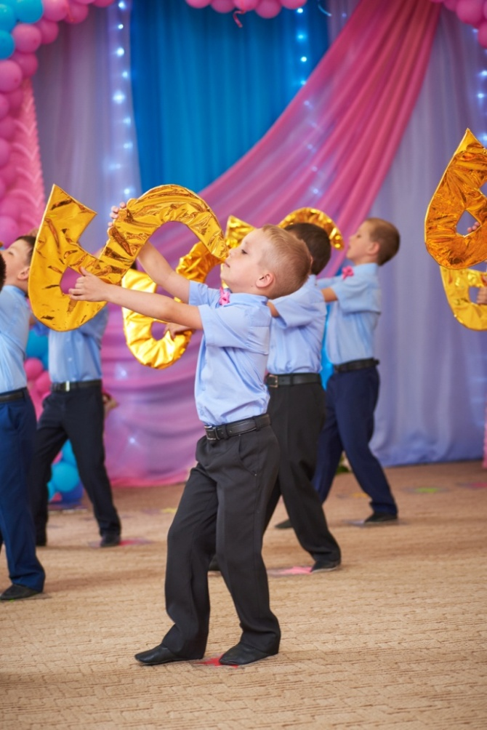
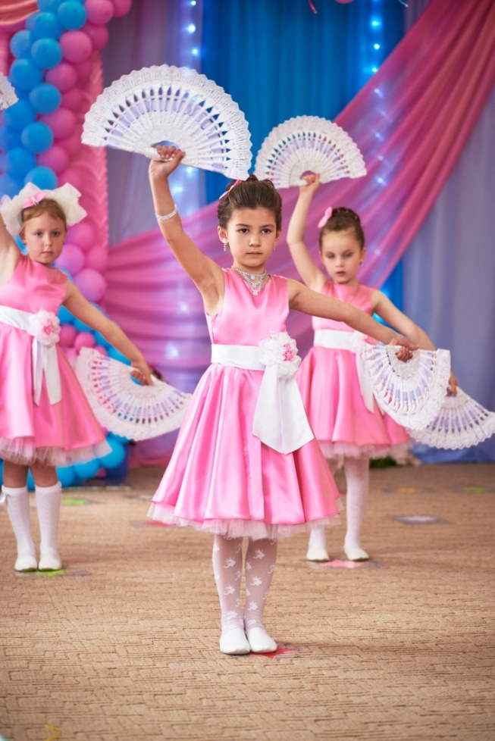
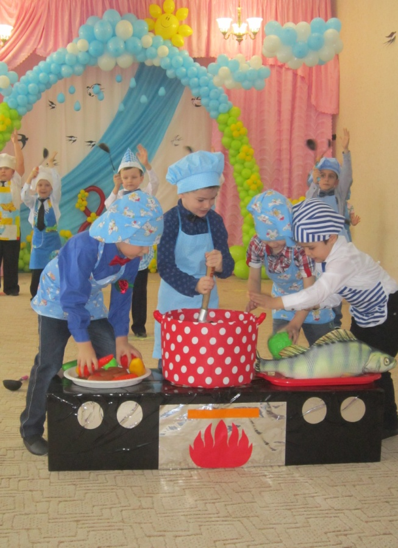
Основная задача музыкального руководителя детского сада – это художественно - эстетическое образование дошкольников средствами музыкальной деятельности, приобщение ребенка к миру музыки, развитие способности понимать его, наслаждаться им. Это развитие музыкально-творческих способностей, формирование нравственно-эстетического отношения к музыке и окружающему миру в целом.

Slide 6
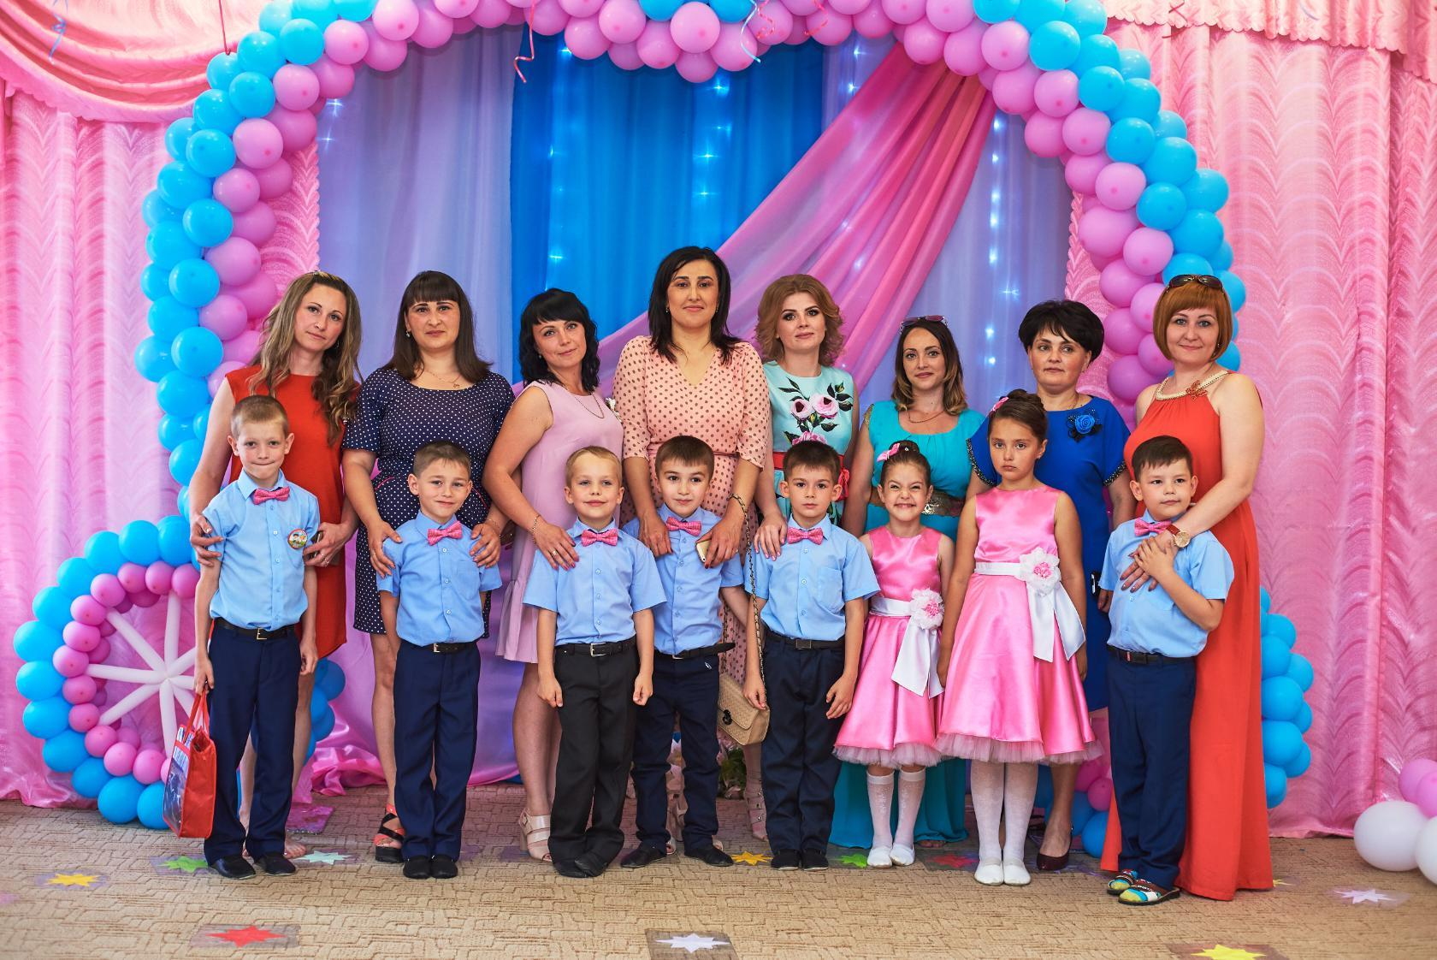
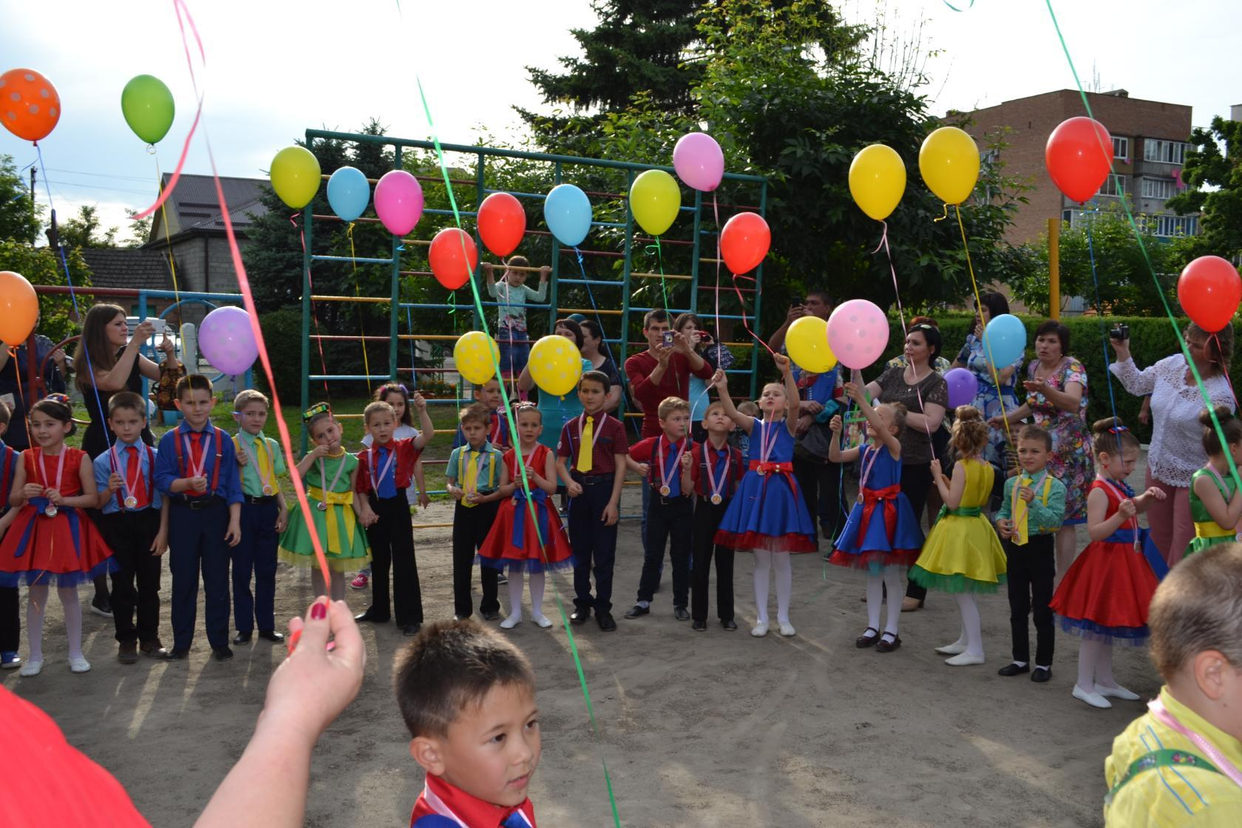

Педагогически грамотные родители понимают важность музыкального воспитания в развитии ребенка, и стремятся обогатить эмоциональными впечатлениями, расширить его музыкальный опыт.
Поиск форм сотрудничества музыкального руководителя с родителями детей, является важнейшим направлением обеспечения качества музыкального образования дошкольников.

Slide 7
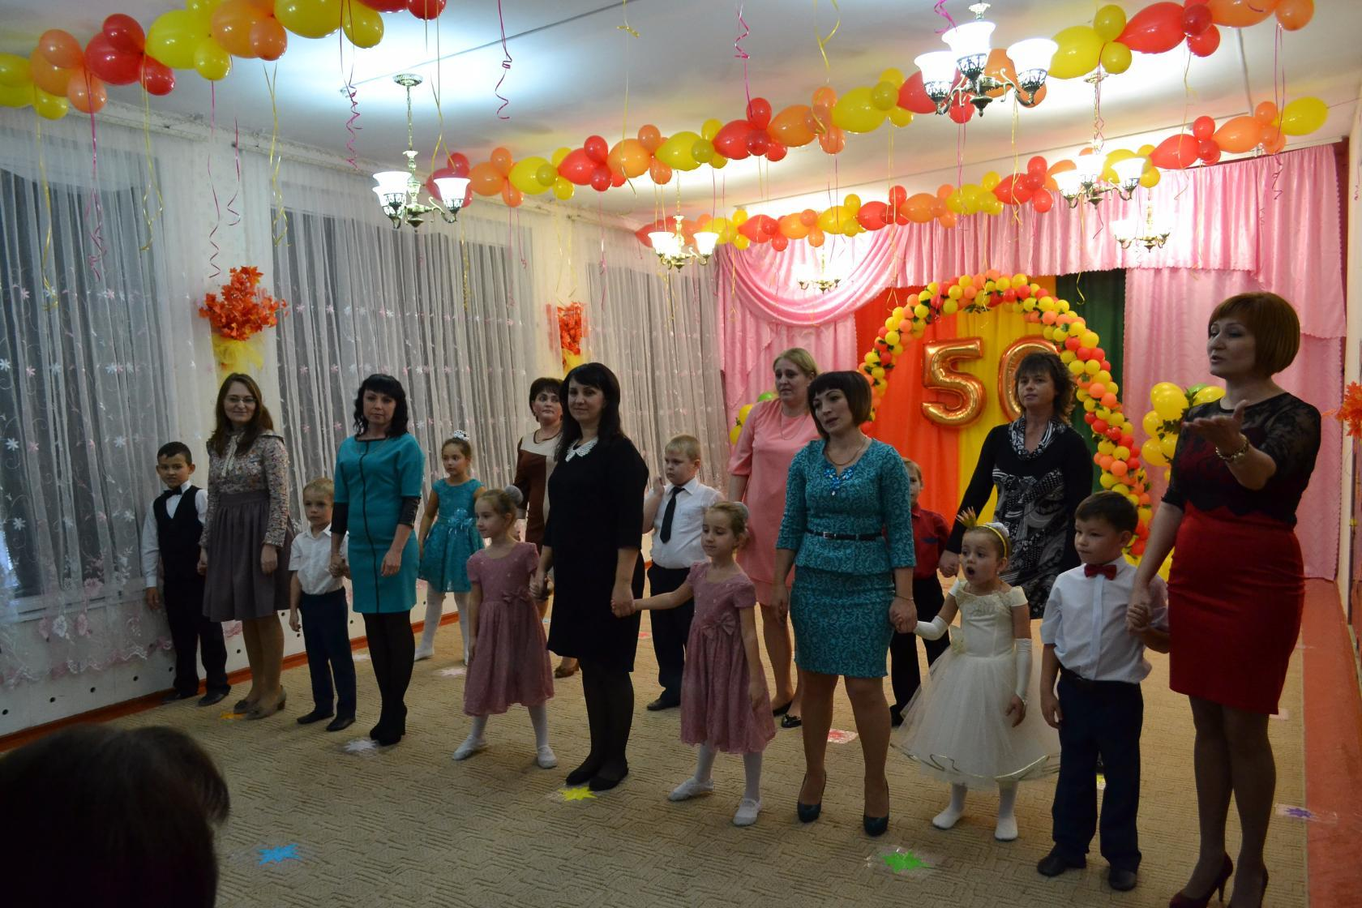
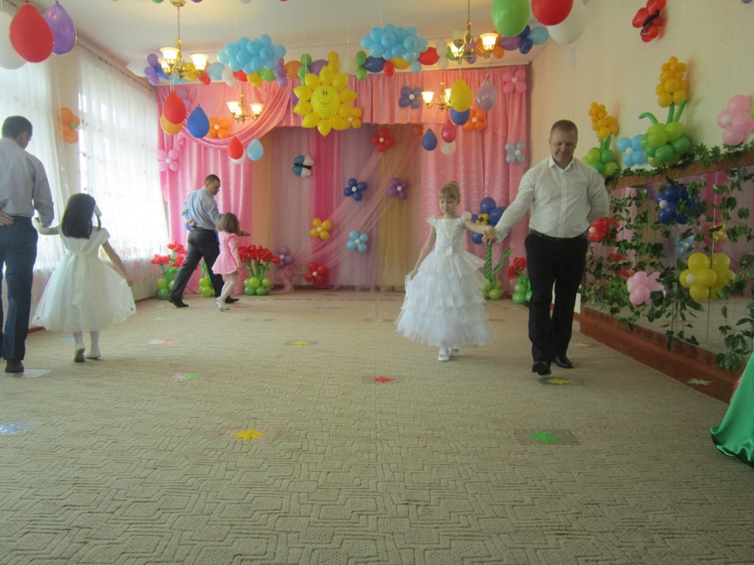
В нашем детском саду взаимодействие с родителями строится по принципу доверительного партнерства, моральной поддержки и взаимопомощи. Мы опираемся на родителей не только как на помощников дошкольного учреждения, а как на равноправных участников формирования детской личности.

Slide 8
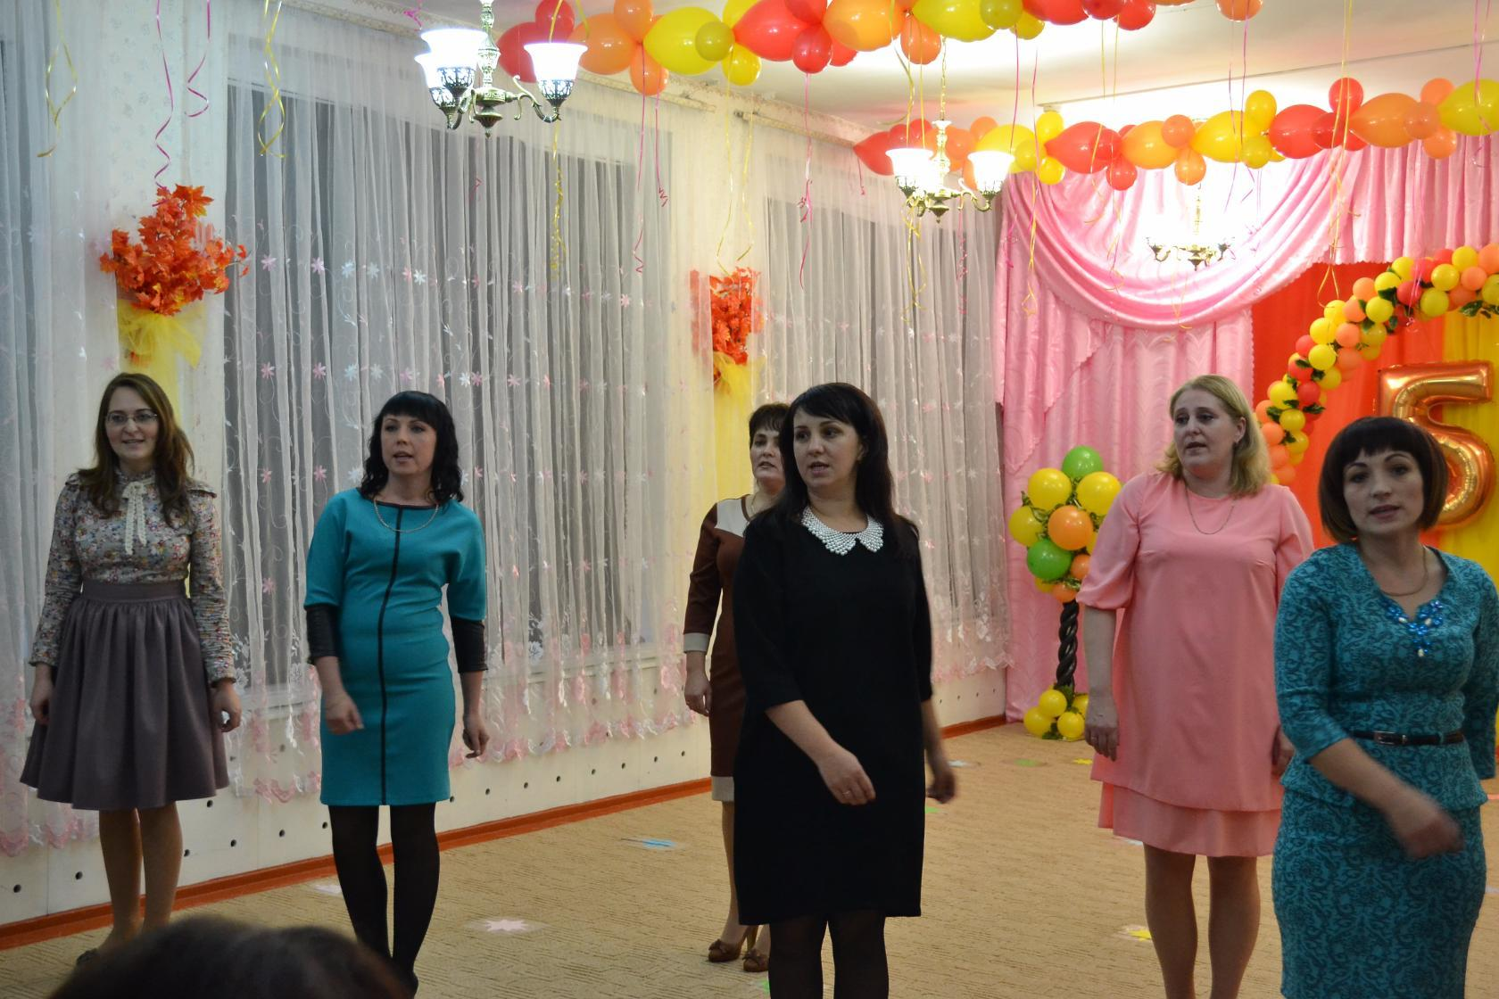
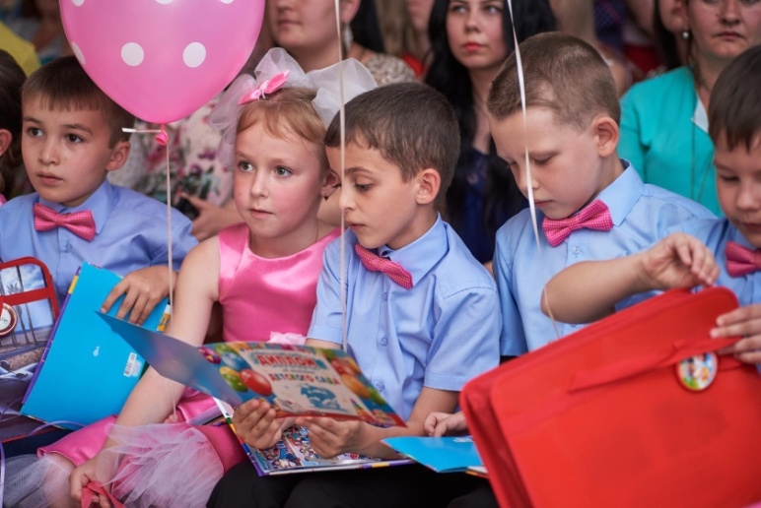
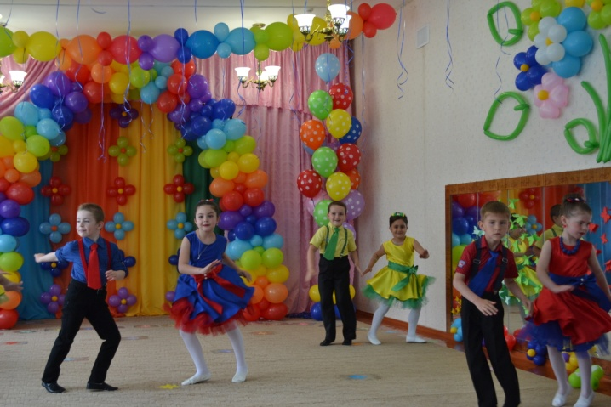
Я, как музыкальный руководитель стараюсь тесно сотрудничать с родителями воспитанников. Цель такого сотрудничества: построение доверительных взаимоотношений с родителями воспитанников для решения задач художественно - эстетического образования детей.

Slide 9

Задачи, которые я ставлю перед собой :
вовлечь родителей в воспитательно-образовательный процесс через разнообразные формы дифференцированной работы;
активизировать участие родителей в мероприятиях ДОУ, приобщить их к художественно – эстетическому искусству;
способствовать развитию совместной музыкально-художественной деятельности родителей и детей.
содействовать повышению уровня общей культуры семьи и психолого-педагогической компетентности родителей в вопросах художественно - эстетического развития детей средствами музыки;
раскрыть перед родителями важные стороны музыкального развития ребёнка на каждой возрастной ступени дошкольного детства, заинтересовать, увлечь творческим процессом развития гармоничного становления личности их детей;

Slide 10
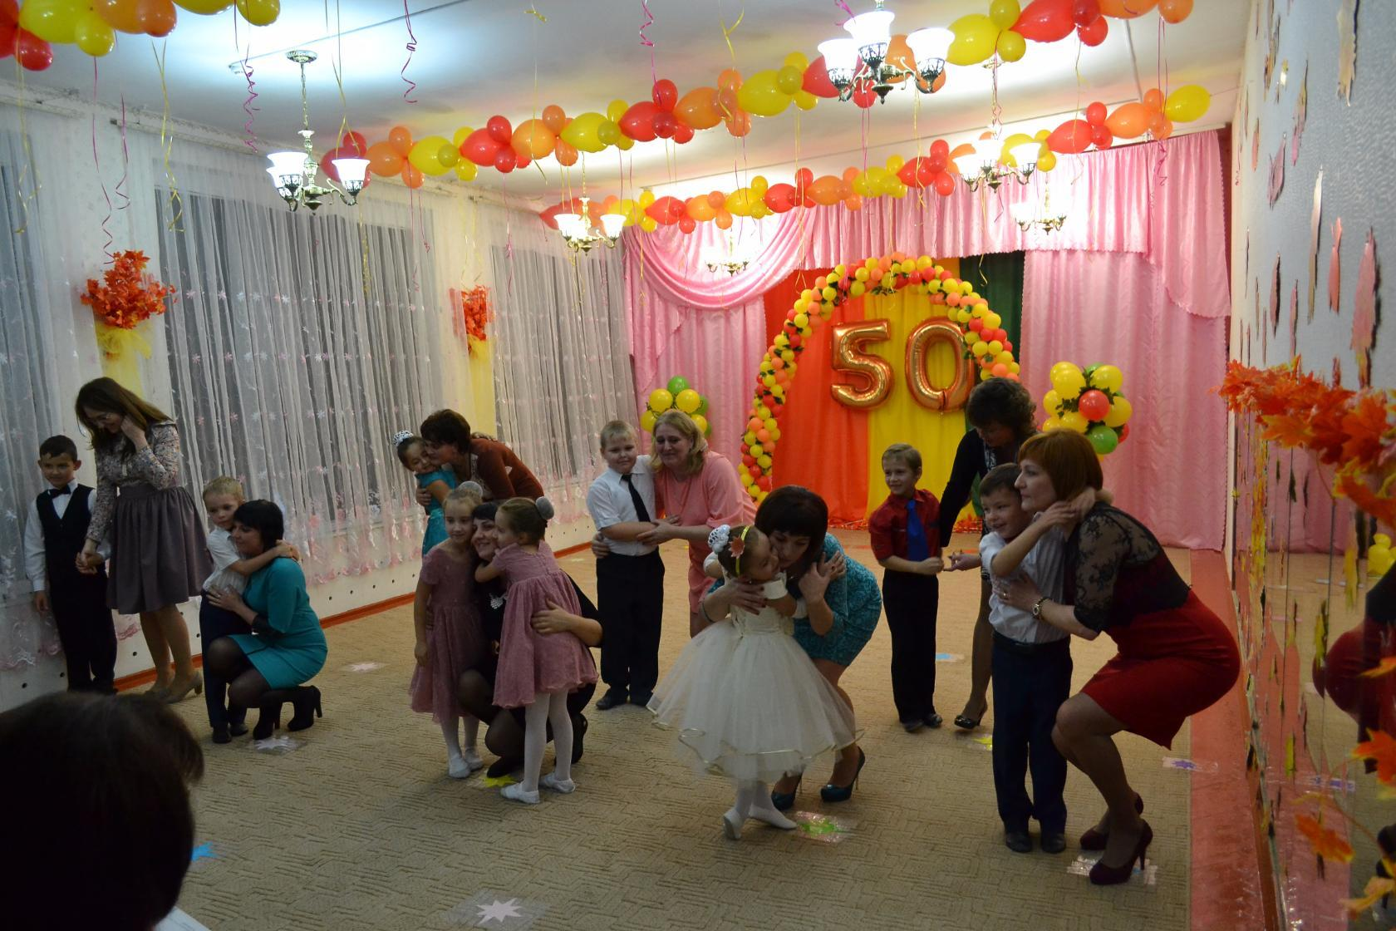

В своей работе я акцентирую внимание родителей на сохранении преемственности между семьей и дошкольным учреждением в подходах к решению задач художественно – эстетического развития детей, а также стараюсь находить новые формы и направления сотрудничества с семьями воспитанников, обеспечивая тем самым музыкальное развитие детей.

Slide 11
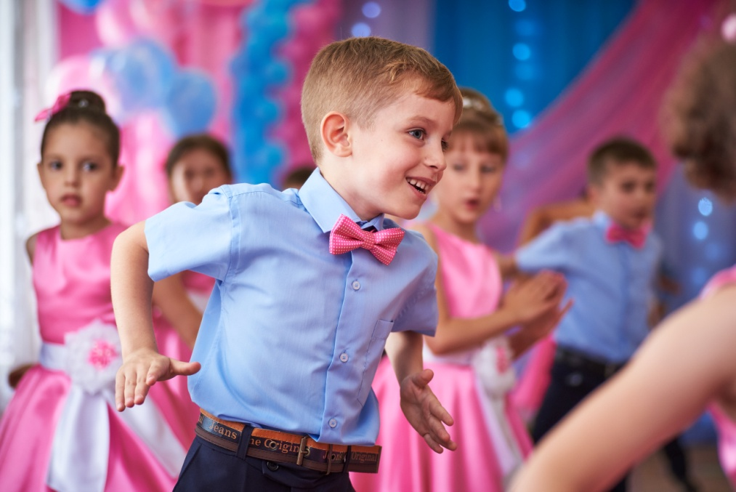
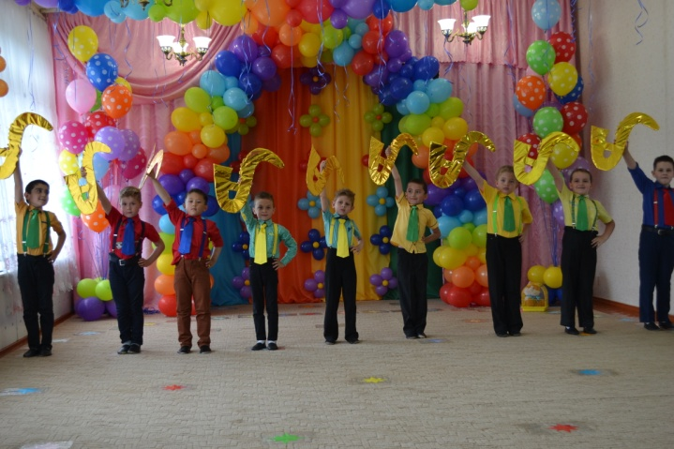
Установление первичных контактов
Это - наблюдение, беседы с воспитателем группы о каждом ребенке. Затем проведение экспресс - опроса родителей, тестирования или анкетирования, с целью изучения их потребностей. Полученные данные я использую для планирования своей дальнейшей работы с детьми и родителями.

Slide 12


Установление доброжелательных отношений с установкой на будущее делового сотрудничества
Необходимо заинтересовать родителей той работой, которую предполагается с ними проводить. Сформировать у них положительный образ ребенка, посредством сообщения им знаний, информации, которые невозможно получить в семье, и которые оказываются неожиданными и интересными для них.

Slide 13
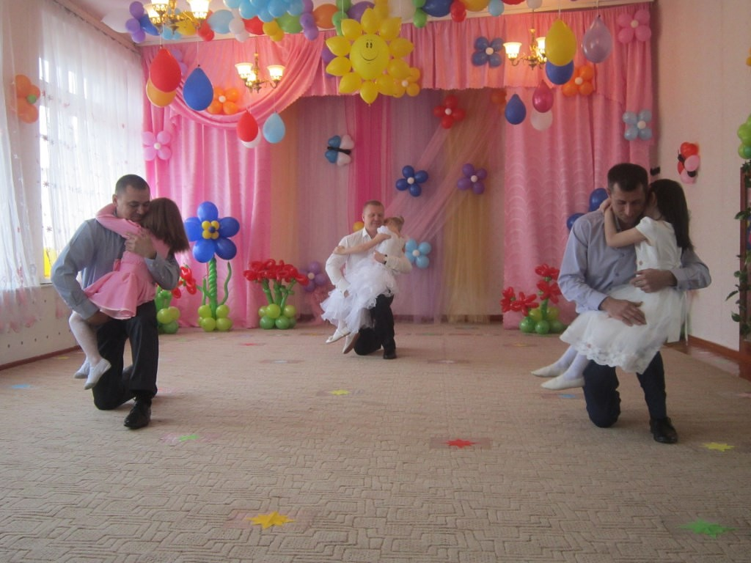
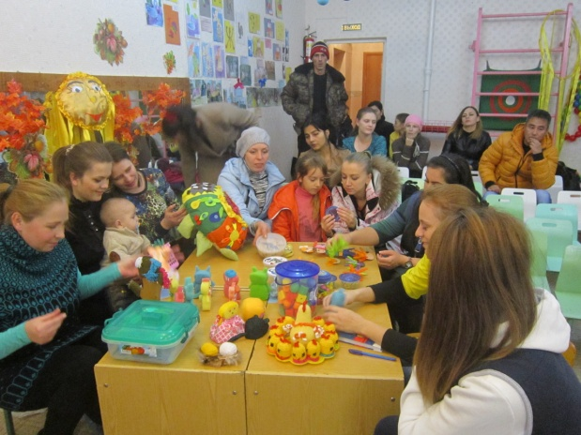
Педагогическое просвещение родителей
консультации для родителей;
родительские собрания;
индивидуальные беседы;
мастер-классы;
открытые просмотры образовательной деятельности.
присутствие родителей на утренниках, праздниках и развлечениях, досуговой деятельности ДОУ.

Slide 14
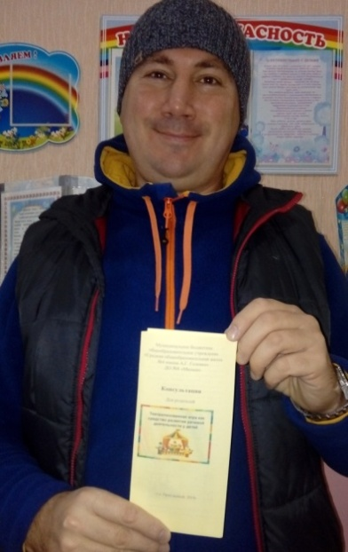
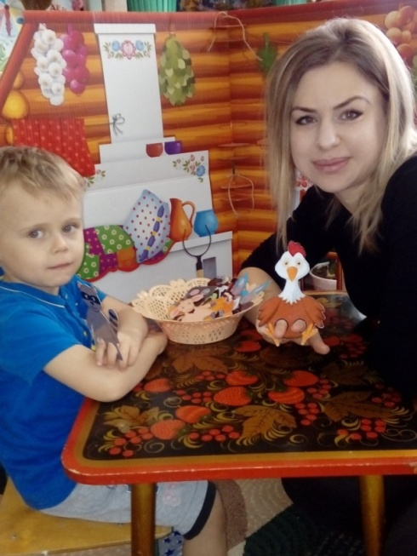
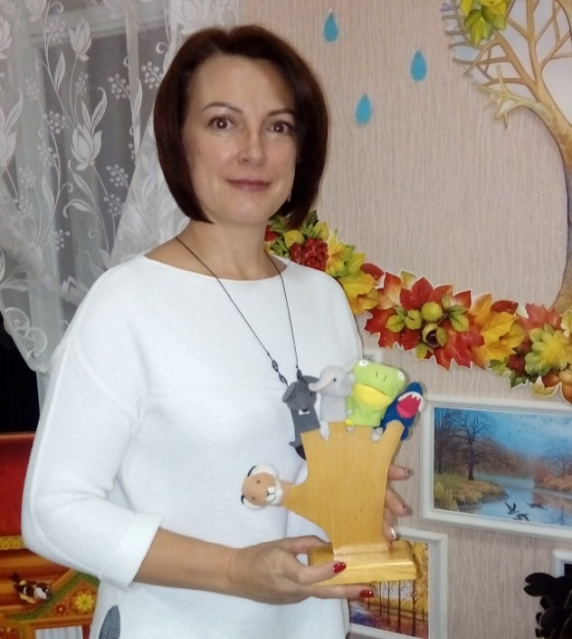
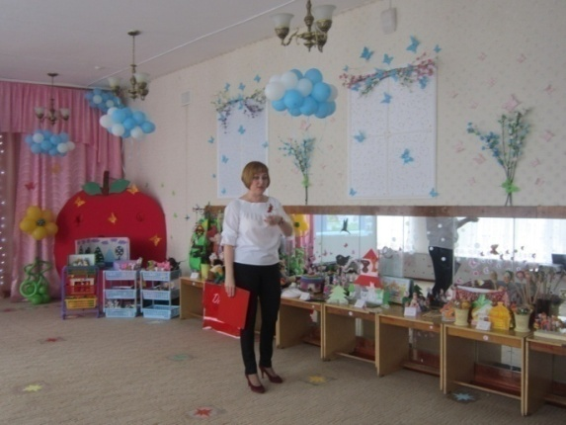
Создание средств наглядно-педагогической пропаганды для родителей:
памятки по развитию музыкальных способностей и навыков культурного слушания музыки;
буклеты по развитию художественно – эстетических способностей детей;
папки – передвижки;
оформление уголка для родителей;
оказание помощи родителям по созданию предметно-музыкальной среды в семье;
рекомендации по посещению детских музыкальных театров, экскурсий.

Slide 15
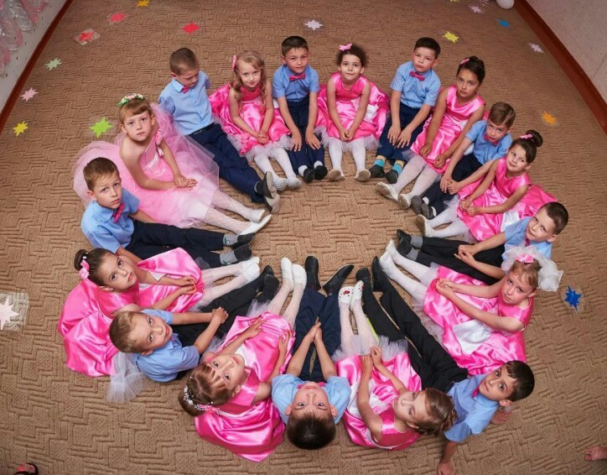
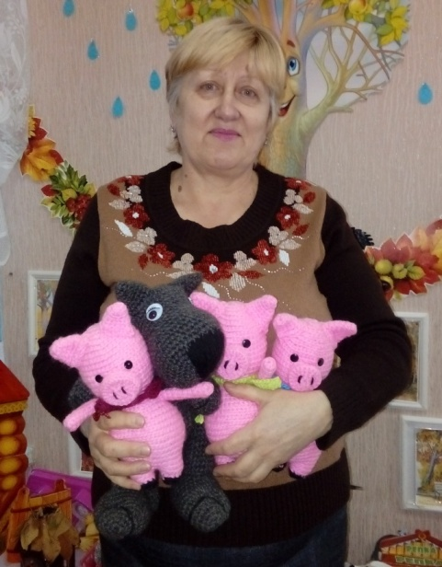
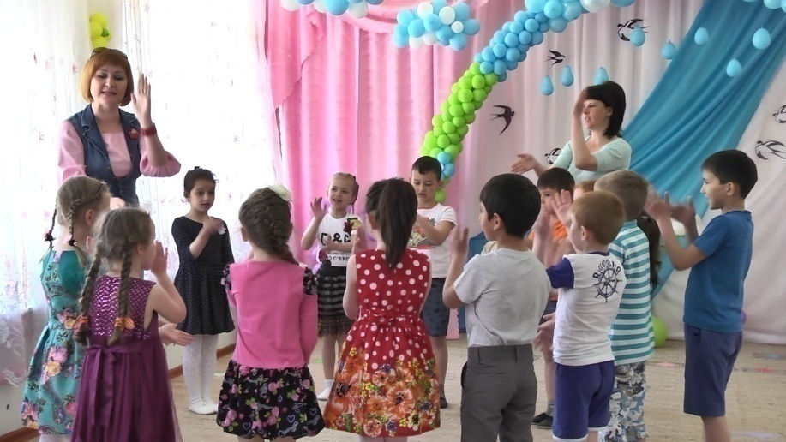
Включение родителей в музыкально-образовательное пространство ДОУ:
совместные праздники, развлечения, досуги в ДО;
совместные детско – родительские музыкальные проекты;
концерты для родителей, совместные выступления детей и родителей, театрализованные представления;
создание фотовыставки по результатам работы с семьей;
пошив праздничных костюмов, подготовка реквизита, помощь в оформлении музыкального зала;
совместное изготовление развивающей среды музыкального зала.

Slide 16
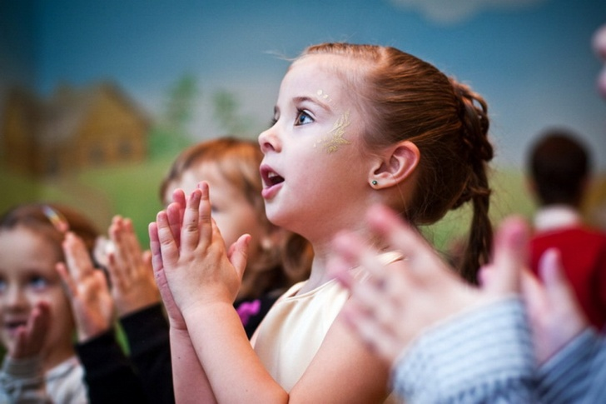
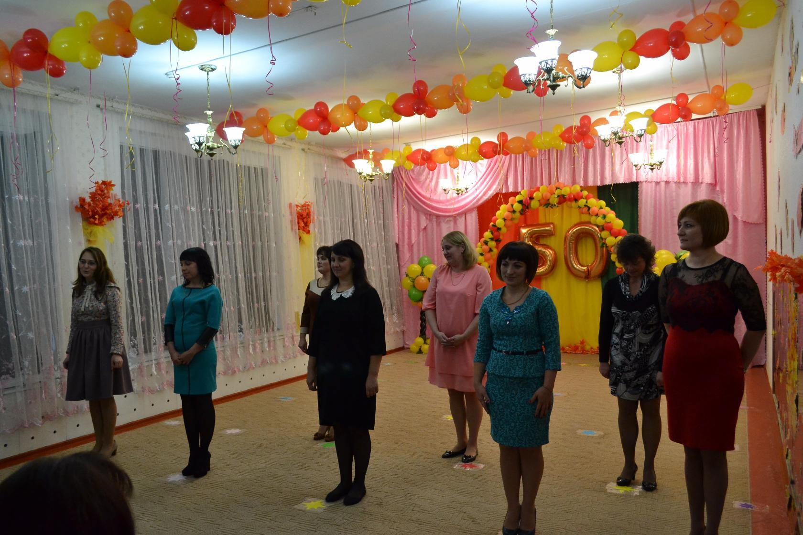
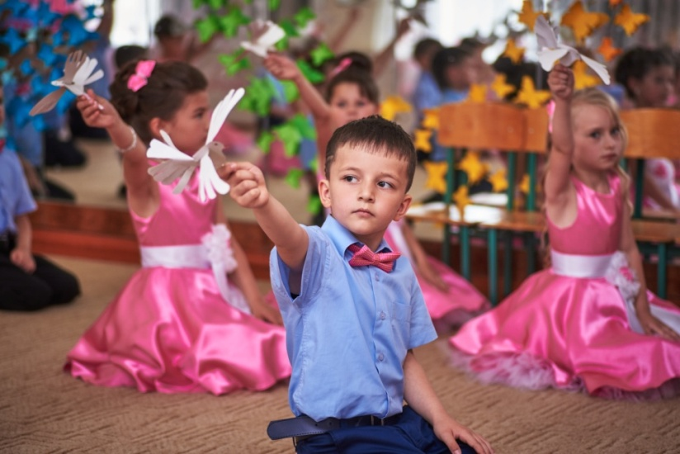

Если правильно и в системе выстраивать работу с родителями по художественно – эстетическому развитию, использовать разные формы работы, то родители становятся участниками музыкального образовательного процесса с детьми и художественно – эстетическое воспитание детей будет эффективным.

Slide 17
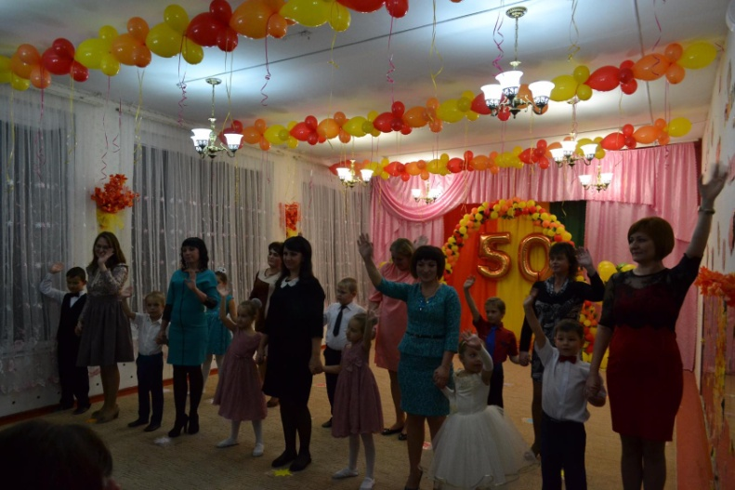
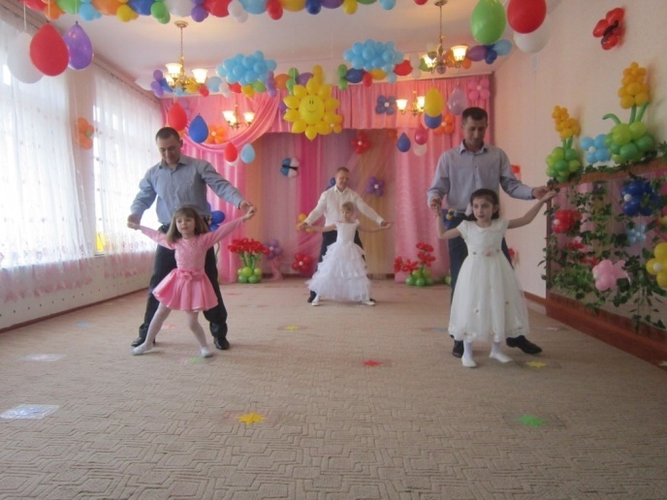
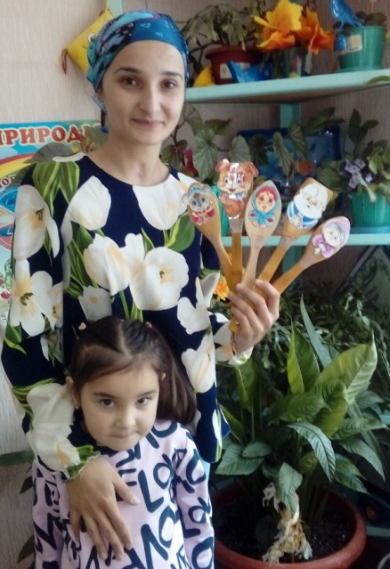
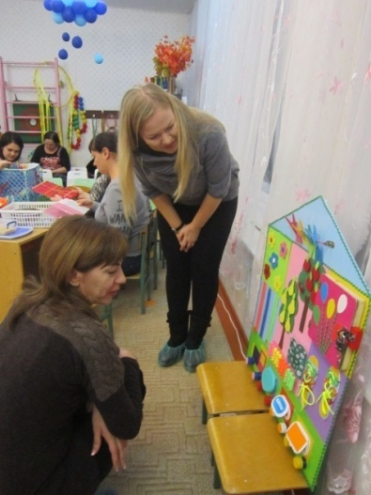
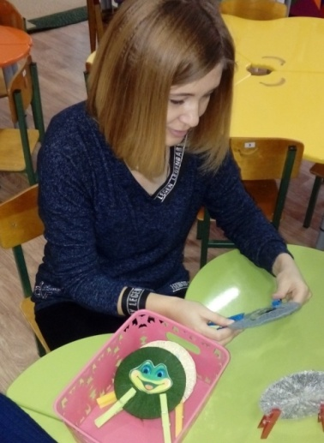
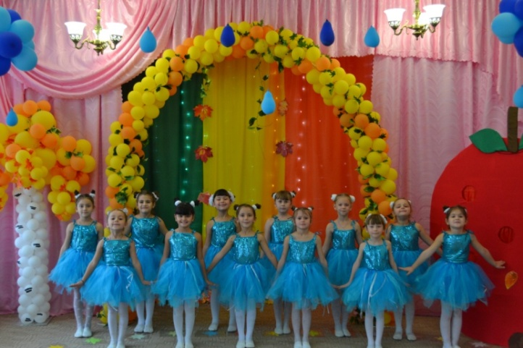
Многие родители, принимая активное участие в мероприятиях, раскрываются как организаторы, артисты, оформители, костюмеры и лучше начинают понимать вопросы воспитания и развития детей в детском саду.
Воспитанникам же нравится такое сотрудничество, это придаёт им уверенность в своих силах, дети ценят участие родителей в их детсадовской жизни и они гордятся их успехами.

Slide 18
